Slide 1
Neziskovka a sociální služby
Mgr. Vojtěch Kocůrek

Slide 2
Úvod do NNO
NNO je založená s cílem podporovat různé společenské, kulturní, vzdělávací, náboženské nebo veřejné služební cíle.
Cílem je tedy podpora veřejných nebo soukromých zájmů bez úmyslu generovat zisk. Pokud ho generují, vrací ho zpět do organizace.
Jaké známe NNO?

Slide 3
Typy
Zapsaný spolek (dříve občanská sdružení)
  důraz na členskou základnu, která se zasluhuje o dosažení vytyčeného účelu spolku
  typicky sportovní kluby
Zapsaný ústav (dříve o.p.s.)
  pro svou společensky prospěšnou činnost využívá jak osobní, tak majetkovou složku
  nemá členy, pouze statutární orgán
Nadace / nadační fond
  založeny primárně na majetkové povaze
  majetek je vyčleňován pro konkrétní obecně prospěšnou aktivity

Slide 4
Největší NNO (2024)
Fotbalová asociace České Republiky
CESNET, zájmové sdružení právnických osob
Český svaz ledního hokeje z.s.
Člověk v tísni, o.p.s
Český atletický svaz
Horská služba ČR, o.p.s.
Český tenisový svaz z.s.
Svaz měst a obcí České republiky
Český olympijský výbor
Český volejbalový svaz
6/10 mají pole působnosti ve sportu!
Zdroj: https://financniarchitekti.cz/top-15-neziskove-organizace/

Slide 5
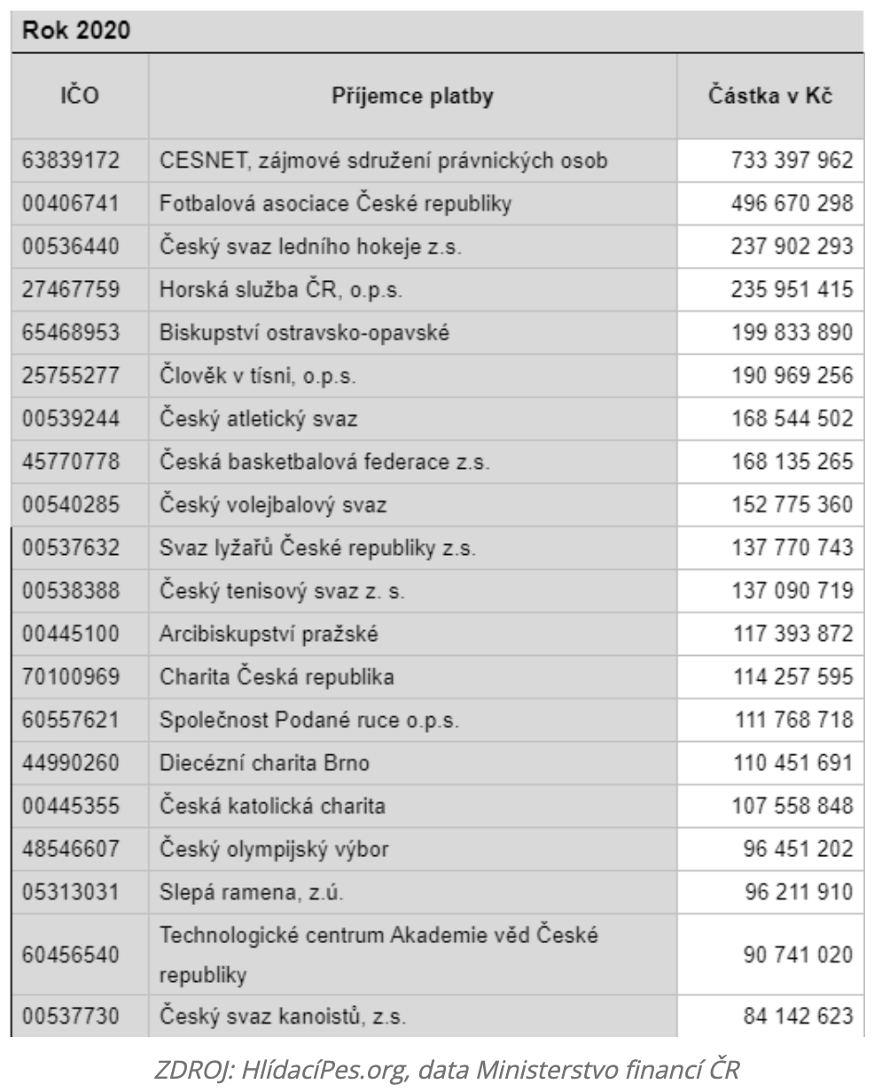
Financování NNO
prodej výrobků a služeb, příjmy z majetku
státní dotace, granty
příspěvky od obcí a krajů
dary od občanů a firem nebo členské příspěvky nadací
práce zdarma - dobrovolníci

Slide 6

Sport x sociální služby
Podpora sportu x podpora sociálních služeb
Stárnutí obyvatelstva a nárůst počtu osob s postižením
Která složka neziskového sektoru je důležitější?
Dá se to vůbec rozhodnout?
https://en.m.wikipedia.org/wiki/File:South_Korea_road_sign_312.svg

Slide 7
Sociální služby - Co to je? Pro koho určená? Cíl?
Činnost, kterou by měla být zajišťována pomoc osobám v nepříznivé situaci
Zprostředkovává je „poskytovatel sociálních služeb“ (někdy osoby blízké, příbuzenstvo)
Cíl:
  Naplňovat individuální potřeby klienta,
  Zachovat lidskou důstojnost,
  Rozvíjet schopnosti a dovednosti klienta,
  Zlepšit či alespoň zachovat soběstačnost (dochází často, ale i k regresi klienta),
  Poskytovat službu v náležité kvalitě a s respektem.

Slide 8
Sociální služby - rozdělení
Dle místa poskytování:
  Terénní (dojíždění ke klientovi, doprovázení klienta)
  Ambulantní (klient dochází za nimi)
  Pobytové (klient tam tráví čas i přes noc)
Dle druhu vykonávané pomoci:
  Služby sociální péče
  Služby sociální prevence
  Sociální poradenství

Slide 9

Sociální služby - poradenství
Je poskytováno osobám v nepříznivých sociálních situacích
Poskytuje jim potřebné informace, přispívá k řešení jejich situace, zprostředkovává kontakty a provádí terapeutické činnosti
Dva druhy:
  Základní (součást všech druhů sociálních služeb)
  Odborné (poradny občanské, manželské, rodinné, sociální, pro oběti trestných činů a domácího násilí, sociálně právní pro osoby se zdravotním postižením a seniory)
Bez úhrady
Zdroj: https://www.frysko.cz/wp-content/uploads/2018/10/bily_kruh_bezpeci.png

Slide 10
Sociální služby – služby sociální péče
Pomáhá osobám se „stabilizovaným zdravotním stavem“ zajistit a prohlubovat fyzickou a psychickou soběstačnost, s cílem zapojení do běžného života (možnost překonávat každodenní životní problémy a zajistit důstojný život).
S úhradou (stanovení maximální ceny)
Řadíme sem:
  Osobní asistence
  Pečovatelská služba
  Tísňová péče
  Odlehčovací služby
  Centra denních služeb
  Denní a týdenní stacionáře
  Domovy pro osoby se zdravotním postižením (DOZP)
  Domovy pro seniory
  Dětské domovy
  Chráněné bydlení
  Podpora samostatného bydlení
  Sociální služby poskytované ve zdravotnických zařízeních

Slide 11
Sociální služby – prevence
Pomáhají zabránit sociálnímu vyčlenění osob v nepříznivých životních situacích:
  Krizové sociální situace, životních návyků, způsobů života = vede ke konfliktu se společností,
  Sociálně znevýhodňujícího prostředí a ohrožení práv a zájmů trestnou činností jiné osoby = vede k vyčlenění (sebe či od ostatních) ze společnosti,
  Náročné životní situace = vede k vyčlenění (sebe či od ostatních) ze společnosti,
Většina není placená klientem, ale státem
Řadíme sem:
  Raná péče
  Telefonická krizová pomoc
  Tlumočnické služby
  Azylové domy
  Domy na půl cesty
  Kontaktní centra
  Krizová pomoc
  Intervenční centra
  Nízkoprahová zařízení pro děti a mládež
  Nízkoprahová denní centra
  Noclehárny
  Služby následné péče
  Sociálně aktivizační služby pro rodiny s dětmi
  Sociálně aktivizační služby pro seniory a
osoby se zdravotním postižením

Slide 12
Sociální služby – legislativa
  Zákon č. 108/2006 Sb. – o sociálních službách
  Zasahuje trochu i zákon č. 561/2004 Sb. – školský zákon

Slide 13
Sociální služby – poskytovatelé
  Obce a kraje
    dbají na rozvoj sociálních služeb, ale i sami zřizují organizace poskytující sociální služby
  Nestátní neziskové organizace a fyzické osoby
    nabízejí široké spektrum služeb
  MPSV
    nyní zřizovatelem pěti specializovaných ústavů sociální péče

Slide 14
Sociální služby – nárokovost
  Kdo má nárok na příspěvek na péči?
  Osoba, která z důvodu dlouhodobě nepříznivého zdravotního stavu potřebuje pomoc jiné fyzické osoby při zvládání základních životních potřeb (dítě do 1 roku nemá nárok na příspěvek na péči)
  Musí podat žádost na krajském Úřadu práce
Hodnotí činnosti (úkony), které jsou osoby schopny provést (hodnotí posudkový lékař):
  Mobilita
  Orientace
  Komunikace
  Stravování
  Oblékání a obouvání
  Tělesná hygiena
  Výkon fyziologické potřeby
  Péče o zdraví
  Osobní aktivity
  Péče o domácnost

Slide 15
Sociální služby – nárokovost
  Výše příspěvku pro osoby do 18 let věku činí za kalendářní měsíc:
  3 300 Kč, jde-li o stupeň I (lehká závislost),
  6 600 Kč, jde-li o stupeň II (středně těžká závislost),
  13 900 Kč, jde-li o stupeň III (těžká závislost),
  19 200 Kč, jde-li o stupeň IV (úplná závislost).
Výše příspěvku pro osoby starší 18 let činí za kalendářní měsíc:
  880 Kč, jde-li o stupeň I (lehká závislost),
  4 400 Kč, jde-li o stupeň II (středně těžká závislost),
  12 800 Kč, jde-li o stupeň III (těžká závislost),
  19 200 Kč, jde-li o stupeň IV (úplná závislost).

Slide 16
Sociální služby – Co je co?
  Pobytová služba
    Týdenní stacionář
    Domovy se zvláštním režimem
    Domov pro seniory
  Ambulantní služba
    Denní stacionář
    Sociálně terapeutické služby
    Nízkoprahová denní centra
  Terénní služba
    Osobní asistence

Slide 17
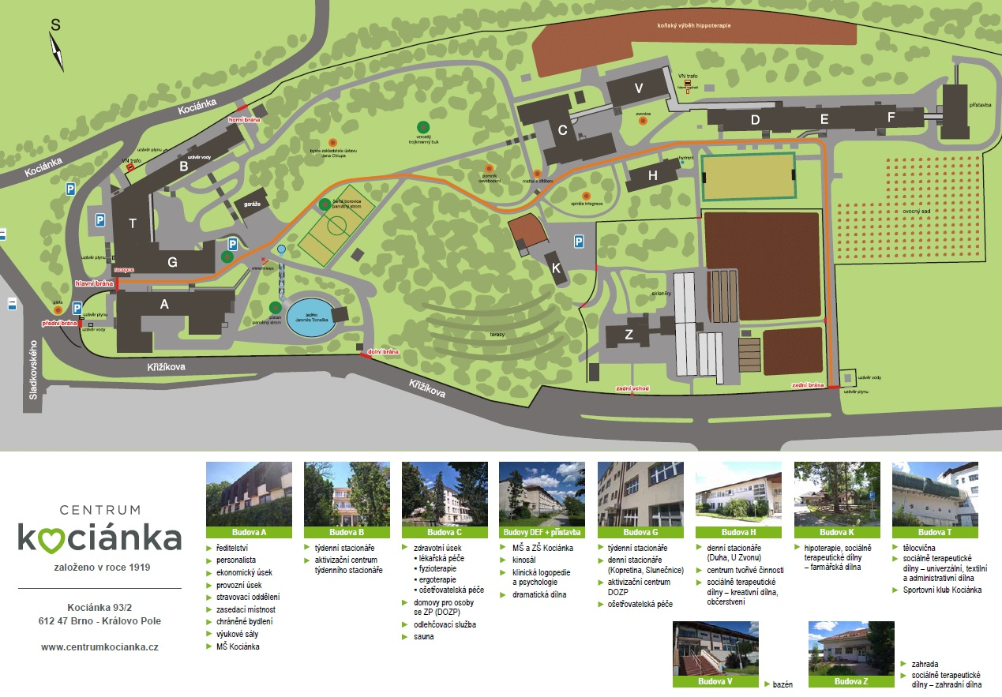
Zdroj: https://www.centrumkocianka.cz/wp-content/uploads/2016/05/mapa-arealu-2020.jpg

Slide 18
Historie sportovních akcí a střešní organizace v parasportu
Mgr. Vojtěch Kocůrek

Slide 19

Olympismus - vrchol
A jak je to u para?
Zásady stejné, jen členíme dle typu postižení na:
  Paralympijský směr – TP, CP, ZP + MP (výkon)
  Deaflympijský směr – SP
  Speciální olympiády – MP bez cílení na výkon, ale na relativitu
Jaký byl vývoj?
Zdroj: https://g.cz/sites/default/files/styles/clanek_-_velke_foto_586x330/public/g/images/3news.com_.jpg?itok=2YfnSh7v

Slide 20
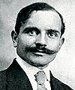
Olympismus - Deaf
Od roku 1924 - International Silent Games
  9 evropských zemí
Od roku 1949 – zimní Deaflympiáda
  Seefeld, Rakousko (33 sportovců, 5 zemí)
Zakladatelé a nositelé myšlenky - Eugène Rubens-Alcais a Antoine Dresse.
Rubens-Alcais historicky největší osobnost sport neslyšících
  1924 – 1953 vedoucí osoba ICSD
  znám pod přezdívkou „neslyšící Baron de Coubertin“.
ČSR poprvé 1928 Amsterdam– stříbro ve fotbale
Zdroj: http://www.ciss.org

Slide 21



Olympismus – Deaf - struktura
ICSD – International Committee of Sports for the Deaf
  Asia Pacific Deaf Sports Confederation – APDSC
  Confederation of African Deaf Sports – CADS
  Pan American Deaf Sports Organization – PANAMDES
  European Deaf Sports Organization – EDSO
    Česká Republika – ČDV
      Český fotbal a futsal neslyšících
Deaf International Football Association – DIFA
  Přidružený člen
Aktuálně se ČDV potýká s řadou problémů – jedná se především o financování, propagaci a sportovní základnu.
Nejrozvinutějším sportem je fotbal/futsal – jediný účastník Zimních Deaflympijských her
Zdroj: http://www.ciss.org
Zdroj: http://www.ciss.org
Zdroj: https://deaflympic.cz

Slide 22
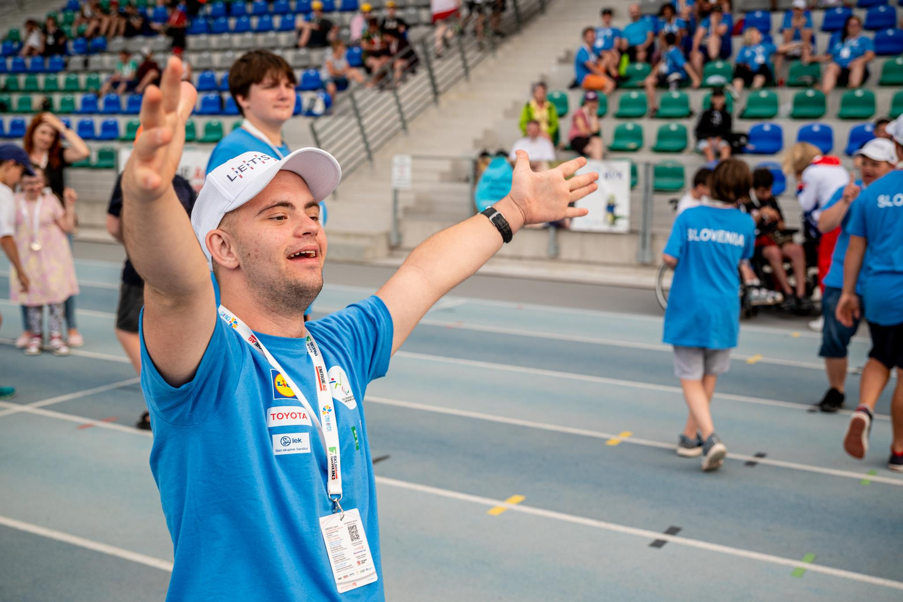
Olympismus – MP
Celosvětově dva směry
  Výkonnostní sport MP – VIRTUS
  Relativní sport MP – SPECIAL OLYMPICS
VIRTUS (INAS)
  Založen 1986 s cílem implementovat sport mentálně postižených na profesionální úrovni
  Sdružuje výkonnostní sportovce s mentálním postižením, autismem a Downsyndromem
  Přímo spolupracuje s IPC (1992-2012 začleněno v rámci paralympiády)
SPECIAL OLYMPICS
  Založeno 1968 s cílem zpřístupnění sportovních aktivit osobám s MP na bázi celoročního fungování a s cílem sociální inkluze
  První světové hry byly pořádány 1968 v Chicagu
  Celosvětově SO sdružuje zhruba 5 milionů osob ve 172 zemích
Zdroj: archiv autora

Slide 23


Olympismus – MP – SO - struktura
SO – Africa, Asia Pacific, East Asia, Latin America, Middle East/North Africa, North America, Europe/Eurasia Region
Národní samostatně stojící sdružení Speciální Olympiád
  U nás České Hnutí Speciálních Olmypiád
Soustředění na celkové prostředí, ne pouze sport
  Zlepšování zdraví a pohody lidí s mentálním postižením.
  Posilování postavení vedoucích mládeže, pedagogů, trenérů a rodin při budování inkluzivních škol a komunit pro všechny.
  Mírová kampaň za ukončení diskriminace lidí s mentálním postižením.
Zdroj: https://www.specialolympics.cz
Zdroj: https://www.specialolympics.org

Slide 24



Olympismus – MP – VIRTUS - struktura
Virtus – Africa/Americas/Asia/Oceania/Europe Region
Spolupracující mezinárodní federace – např. World Karate
Na národní úrovni – spolupráce s ČPV
Výkonná organizace – ČSMPS
1992 – Paralympijské hry
2004 - Virtus Global Games
Otázka – je to správný směr u MP? Diskuse
Zdroj: paralympics.org
Zdroj: https://upload.wikimedia.org/wikipedia/fr/d/df/Virtus_Logo.png
Zdroj: csmps.cz

Slide 25
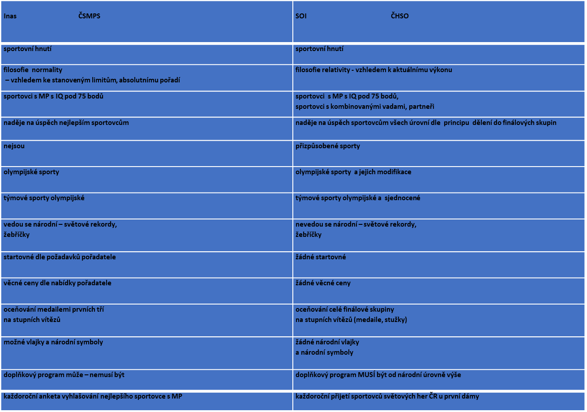
Zdroj: Válková 2019

Slide 26
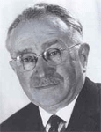
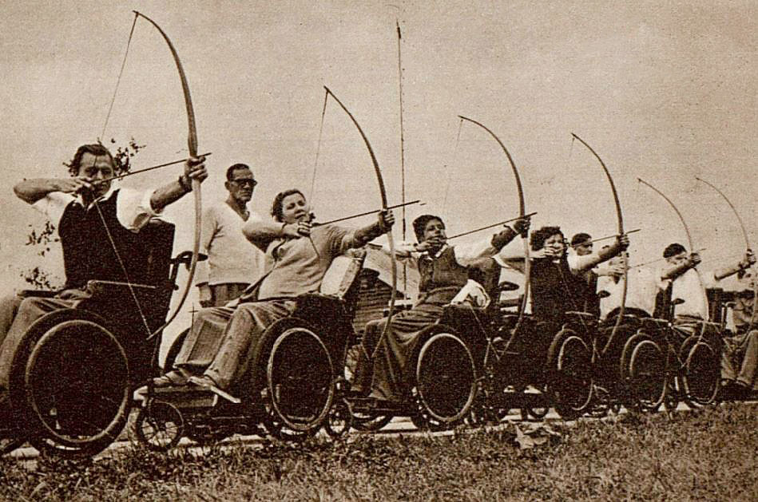
Olympismus – Para – vývoj IPC
1944 – Guttman zakládá rehabilitační centrum Stoke Mandeville
29. července 1948 - Stoke Mandevillské hry (lukostřelba)
1952 – ISMG – mezinárodní (účast Nizozemců)
1959 - Mezinárodní výbor Stoke Mandevillských her (ISMGC) – až do 1972
1960 – Řím – 1. paralympijské hry
1964 - Mezinárodní sportovní organizace pro osoby se zdravotním postižením (ISOD)
1976 – 1. zimní paralympijské hry – Örnsköldsvik
1976 – poprvé začleněni sportovci s amputacemi a ZP
1980 – poprvé začleněni CP
Zdroj: paralympics.org
https://www.paralympic.org/ipc/history
Zdroj: paralympics.org

Slide 27

Olympismus – Para – vývoj IPC
1982 - Mezinárodního koordinačního výboru
  CPISRA: Mezinárodní asociace pro sport a rekreaci osob s dětskou mozkovou obrnou (Cerebral Palsy International Sport and Recreation Association)
  IBSA: Mezinárodní sportovní federace nevidomých sportovců (International Blind Sports Federation)
  INAS-FID: Mezinárodní sportovní federace osob s postižením intelektu (International Sports Federation for Persons with Intellectual Disability)
  IWAS: Mezinárodní sportovní federace vozíčkářů a amputářů (vznikla v roce 2004 spojením ISOD a ISMWSF; International Wheelchair and Amputee Sports Federation)
  ICSD (dříve CISS): Mezinárodní deaflympijský výbor – členem IOSD/IPC v letech 1986 – 1995
1989 - Mezinárodní paralympijský výbor
  Belgie -> Německo
  183 NPC International Stoke Mandeville Games Federation
2024 – poprvé sjednocené logo OH
Zdroj: paralympics.org

Slide 28
Úkol č. 3
Najdi a vyber si jednu českou, zahraniční nebo mezinárodní sportovní federaci, klub, asociaci. Jakákoliv úroveň, zaměření …
Zpracuj její historii, členskou základnu, vedoucí orgány, působení, rozpočet, vývoj – je pod sportem zdravých? Spolupracuje nějak?
Např. ČABV, ČHSO, FIS a začlenění paralyžování, ČATHS, Český PARA Sport, SK Kontakt Brno, ČDV, ČPV, IWAS, WPA,

